Slide 1
EQUIPE 8 | TURMA FLC15450-BDI
JOSÉ BEZERRA

Slide 2

Disciplina: Projeto I - Aplicação de Métodos de Aprendizagem de Máquina (19370)

Slide 3
APRESENTAÇÃO
Acadêmicos:
Carolina Oliveira Fagundes (3085524);
Fábio Brigido Mesquita (3248116);
Guilherme Arruda Santos (3450160);
Rafaela Maria de Sá Rodrigues (3258059);
Tema:
Análise Socioeconômica do Mercado De Trabalho Formal: Admissões

Slide 4
OBJETIVO
Demonstrar o cenário socioeconômico da população com o registro de admissões, de forma a predizer cenários futuros.

Slide 5
Como atingir o objetivo?
Análise, comparação e avaliação dos algoritmos utilizados;
Critério de Escolha (Métricas);
Coeficiente de Determinação (R²);
Erro Absoluto Médio

Slide 6
Especificação Técnica
Base de Dados adotada: Anuário Estatístico da RAIS – Ministério do Trabalho - Programa de Disseminação das Estatísticas do Trabalho.
Disponível em: http://pdet.mte.gov.br/anuario-rais;
Método escolhido: Aprendizado Supervisionado - Regressão
Algoritmos utilizados:
Random Forest
Rede Neural
Gradiente Boost Regressor
Regressão Linear
KNN

Slide 7
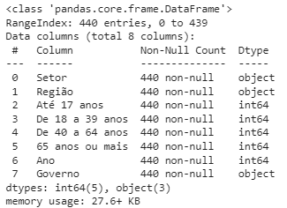
ESPECIFICAÇÃO TÉCNICA – DataSet Inicial
Formato: *.Xlsx – 8 colunas (features);
Features (colunas):
Setor;
Região;
Faixa Etária; (Variável independente);
Ano; (Variável dependente) e
Governo;

Slide 8
Preparação dos Dados
Pré-Processamento:
Importação das bibliotecas utilizadas, pandas, numpy, matplotlib, scikit-learn e plotly;
Limpeza e encode da base onde foram removidos espaços em branco;
Transposição de atributos (faixas etárias) para uma única variável visando facilitar o treino dos modelos;
Encode (scikit-learn.OneHotEncoder) nos atributos categóricos (setor, região, governo e faixa) – categóricos ordinais;
Particionamento da base – 80% Teste – 20% Treino
**Utilização do scikit-learn.Pipeline para automatização do pré-processamento junto com o treinamento do modelo.
Métodos de Pré-processamento: Limpeza e encode da base,, e transposição de atributos em categóricos ordinais e encode dos dados;
Features (colunas):
Setor;
Região;
Faixa Etária; (Variável independente);
Ano; (Variável dependente) e
Governo;
*Faixa Etária – Divida em 4

Slide 9
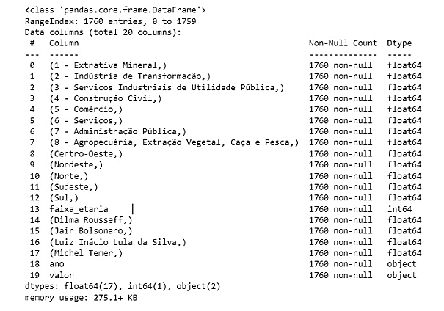
Base Processada

Slide 10
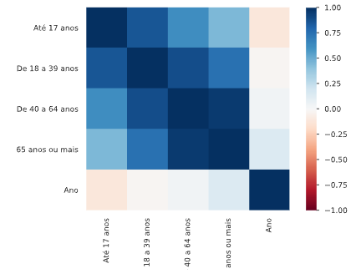
RESULTADOS E DISCUSSÃO
Correlação de Pearson – Variáveis

Slide 11
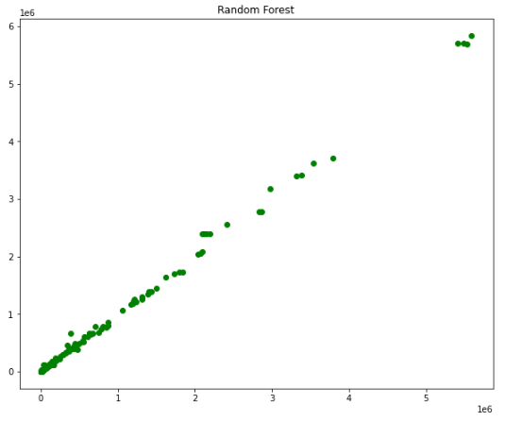
RESULTADOS E DISCUSSÃO
Relação Teste - Treino
Random Forest: Técnica de classificação e regressão desenvolvida por BREIMAN (2001), que consiste num conjunto de árvores de decisão combinadas para solucionar problemas de classificação. Cada árvore de decisão é construída utilizando uma amostra aleatória inicial dos dados e, a cada divisão desses dados, um subconjunto aleatório de m atributos é utilizado para a escolha dos atributos mais informativos.
R² = 0,996

Slide 12
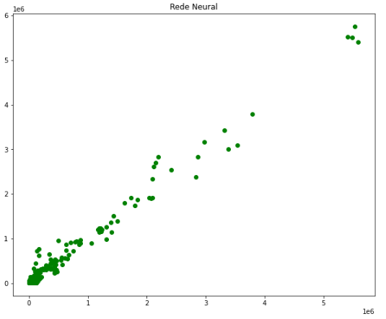
RESULTADOS E DISCUSSÃO
Relação Teste - Treino
Rede Neural: Definida como uma estrutura complexa interligada por elementos de processamento simples (neurônios), que possuem a capacidade de realizar operações como cálculos em paralelo, para processamento de dados e representação de conhecimento.
R² = 0,9818

Slide 13
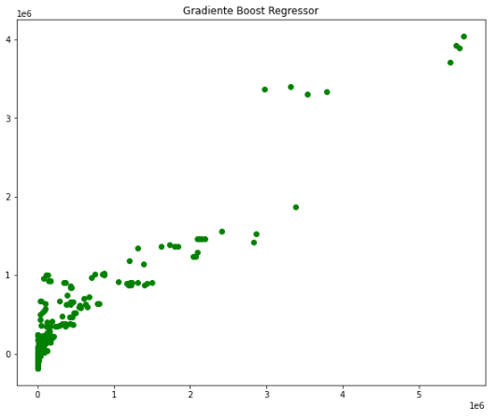
RESULTADOS E DISCUSSÃO
Relação Teste - Treino
Gradiente Boost Regressor: Técnica de aprendizado de máquina para problemas de regressão e classificação, produz um modelo de previsão em forma de ensemble de modelos de previsão fracos, geralmente árvores de decisão . Constrói o modelo em etapas, como outros métodos de boosting, e os generaliza, permitindo a otimização de uma função de perda diferenciável arbitrária
R² = 0,8567

Slide 14
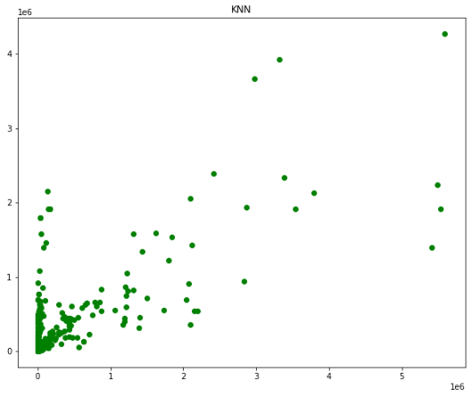
RESULTADOS E DISCUSSÃO
Relação Teste - Treino
KNN: método de aprendizagem supervisionada, do tipo classificador, não-paramétrico, que utiliza Lazy Learning e possui três elementos principais: um conjunto de exemplos rotulados (por exemplo, um conjunto de registros armazenados), uma métrica de distância, e o valor de k (o número de vizinhos mais próximos);
R² = 0,5262

Slide 15
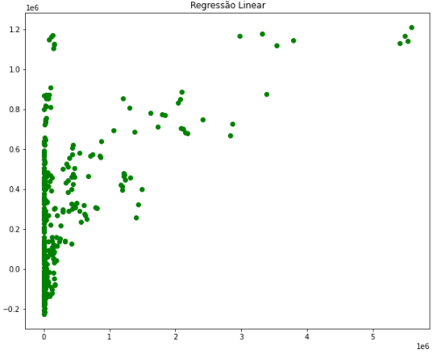
RESULTADOS E DISCUSSÃO
Relação Teste - Treino
Regressão Linear: Tal método, visa buscar o melhor valor que os coeficientes possam atingir, de maneira que a diferença entre o valor predito pela função e o real, sejam os menores.
R² = 0,2696

Slide 16
RESULTADOS E DISCUSSÃO
Coeficiente de determinação dos algoritmos utilizados

Slide 17
RESULTADOS E DISCUSSÃO
Coeficiente de determinação dos algoritmos utilizados
Boa Correlação

Slide 18
CONSIDERAÇÕES FINAIS
Conforme os gráficos mostrados anteriormente, o algoritmo utilizado RANDOM FOREST foi o que teve a melhor performance de acordo com o R² Score.
Fácil Uso;
Nenhuma necessidade de dimensionamento de dados;
Precisão de previsão.
O pior algoritmo utilizado foi a REGRESSÃO LINEAR (y=ax+b)
A relação entre as variáveis não é linear;
Padrão não é constante, ou seja não pouca relação.

Slide 19
CONSIDERAÇÕES FINAIS
É possível traçar cenários futuros socioeconômicos da população sobre o registro de admissões adotando o algoritmo Random Forest.

